Slide 1
Муниципальное бюджетное учреждение культуры «Чебулинская межпоселенческая центральная библиотека»
«Библиотека -
Центр волонтеров в сфере культуры»
E-mail: metodchmcb@yandex.ru
Сайт: чебулинскаямцб.рф

Slide 2
Библиотека в Чебулинском округе образовалась в 1908 году Фонд библиотеки разрастался, поэтому приходилось переезжать из одного здания в другое В 1991 году библиотека окончательно обосновалась по улице Мира, 10 в здании бывшего райкома партии

Slide 3
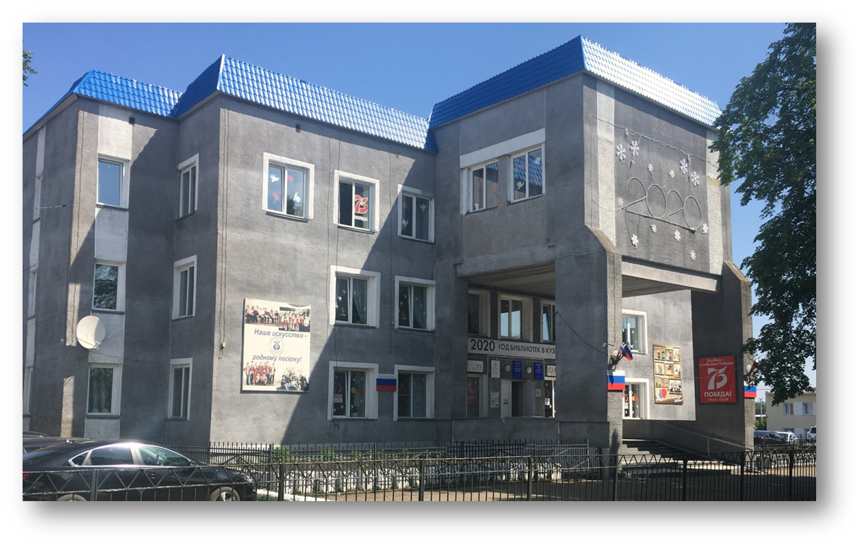
Современное здание МБУК «Чебулинской межпоселенческой центральной библиотеки»
Логотип библиотеки

Slide 4
В структурном подразделении МБУК «Чебулинская МЦБ» насчитывается 18 библиотек-филиалов: 1. Библиотека-филиал №1 поселка Первый 2. Алчедатская библиотека-филиал №2 3. Дмитриевская модельная библиотека-филиал №5 4. Ивановская библиотека-филиал №6 5. Карачаровская библиотека-филиал №8 6. Кураковская библиотека-филиал №9 7. Курск-Смоленская библиотека-филиал №10 8. Михайловская библиотека-филиал №11 9. Николаевская библиотека-филиал №12 10. Новоивановская библиотека-филиал №13 11. Новоказанская библиотека-филиал №14 12. Покровская библиотека-филиал №18 13. Розовская библиотека-филиал №19 14. Усманская библиотека-филиал №21 15. Усть-Сертинская модельная библиотека-филиал №22 16. Усть-Чебулинская модельная библиотека-филиал №23 17. Чумайская модельная библиотека-филиал №24 18. Шестаковская библиотека-филиал №25

Slide 5
В августе 2021 года в рамках программы «Волонтёры культуры» федерального проекта «Творческие люди» национального проекта «Культура» был создан центр волонтёров в сфере культуры в Чебулинском округе на базе Чебулинской центральной библиотеки, куратором которого назначена Скрыпина Наталья Валерьевна. Направление волонтерской деятельности – культура и искусство. В каждом структурном подразделении библиотеки имеются волонтерские отряды, число волонтеров которых составляет 115 человек.

Slide 6
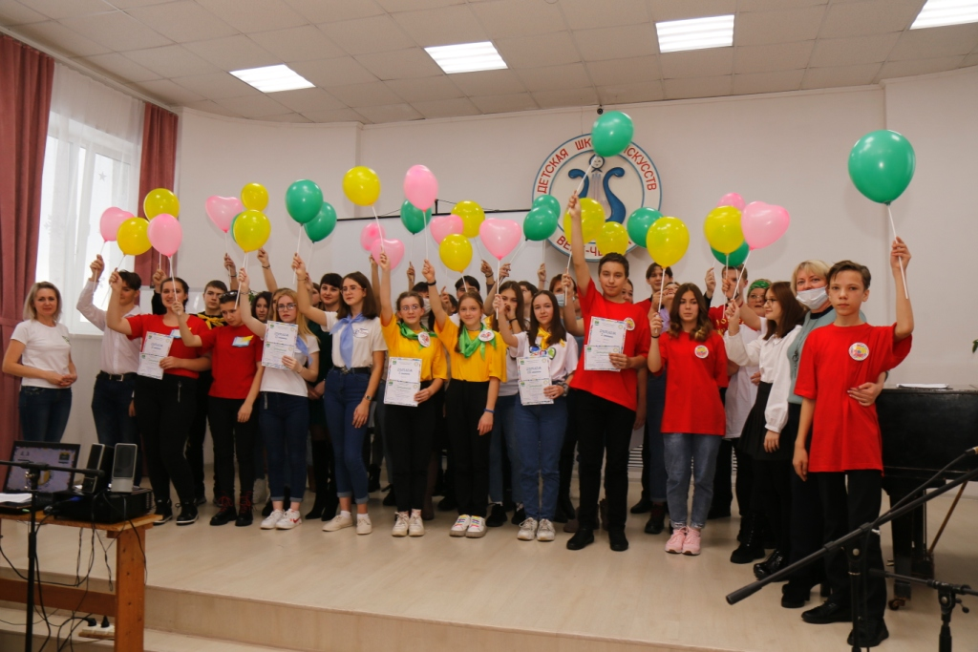
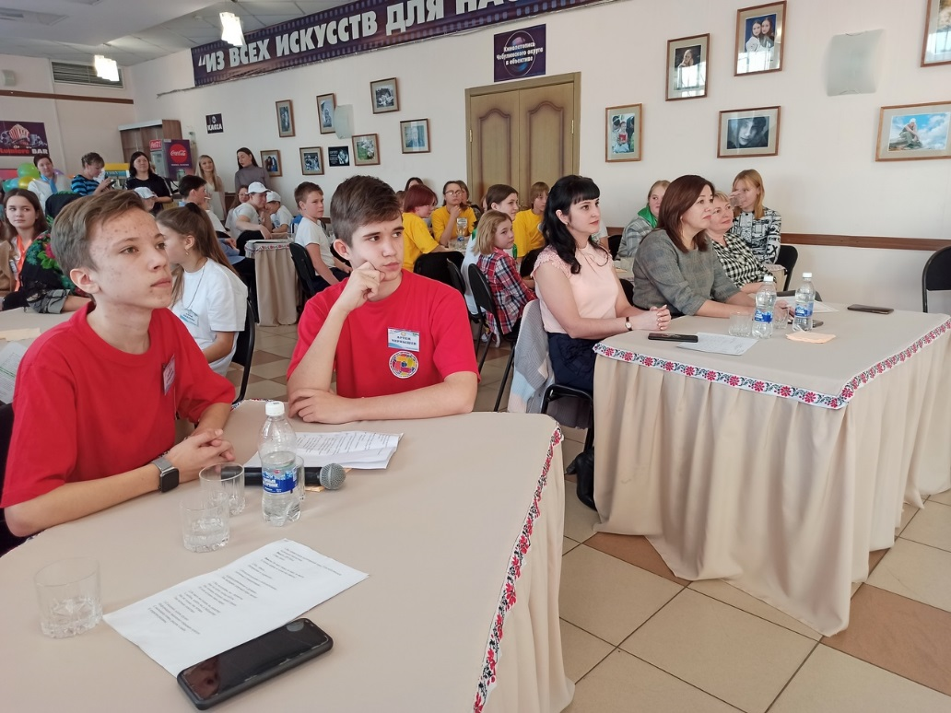
Представители этих отрядов в 2021 году приняли участие в I Муниципальном слете волонтеров культуры «Энергия добра-2021» и в 2022 году во II Муниципальном слете волонтеров культуры «Энергия добра-2022».

Slide 7
Культурное волонтерство – это активное движение, заключающееся в оказании добровольной и безвозмездной помощи в сфере культуры. Волонтеры участвуют в реализации мероприятий, организуемых учреждениями культуры, принимают участие в реставрации культурных памятников, занимаются просветительской деятельностью.

Slide 8
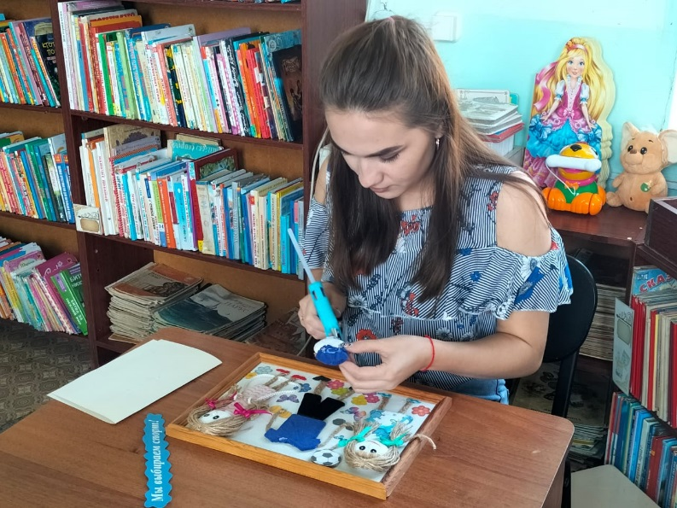
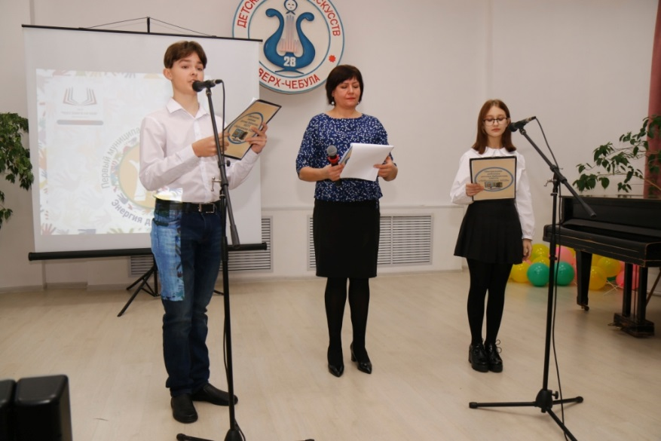
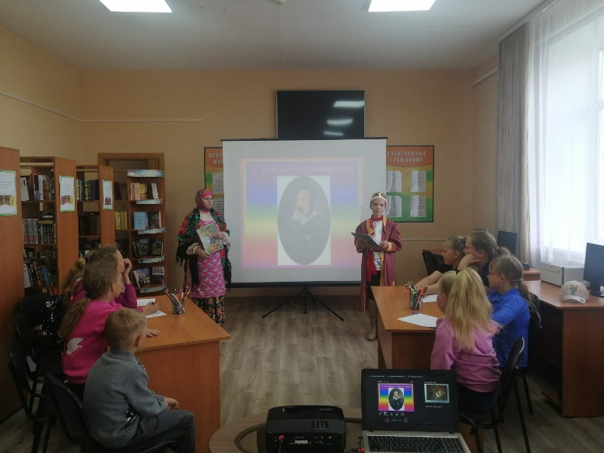
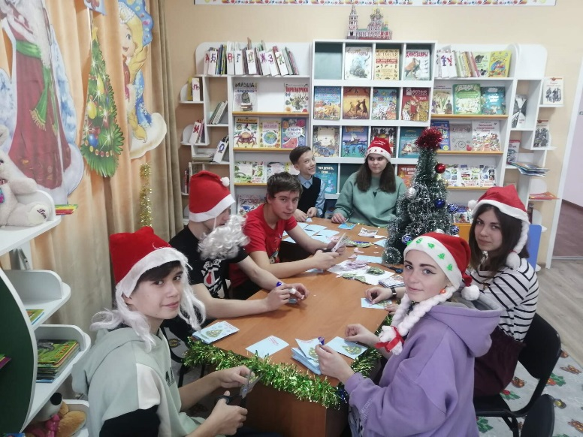
Волонтеры оказывают библиотекарям помощь в подготовке и проведении мероприятий

Slide 9
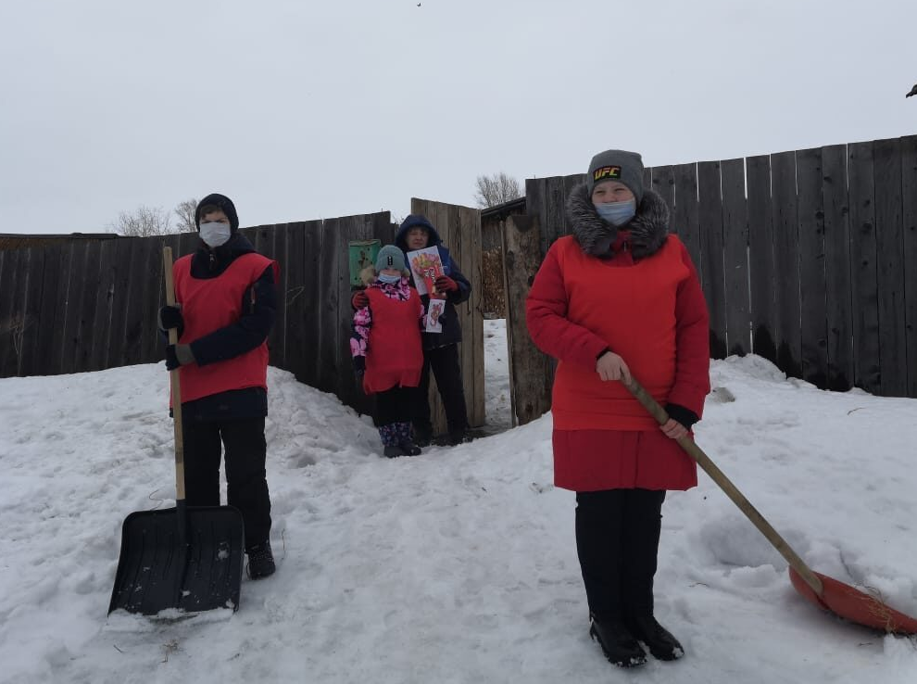
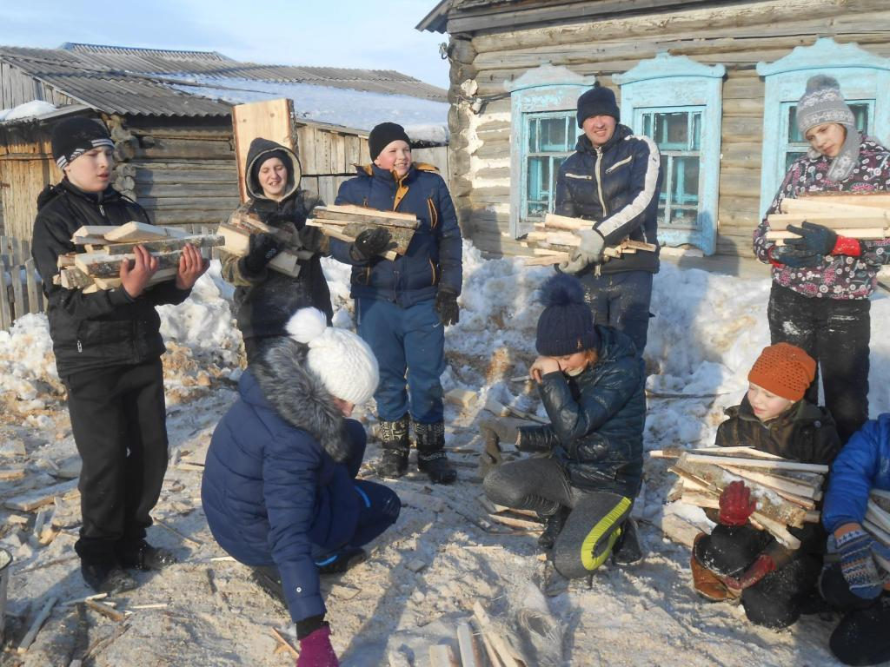
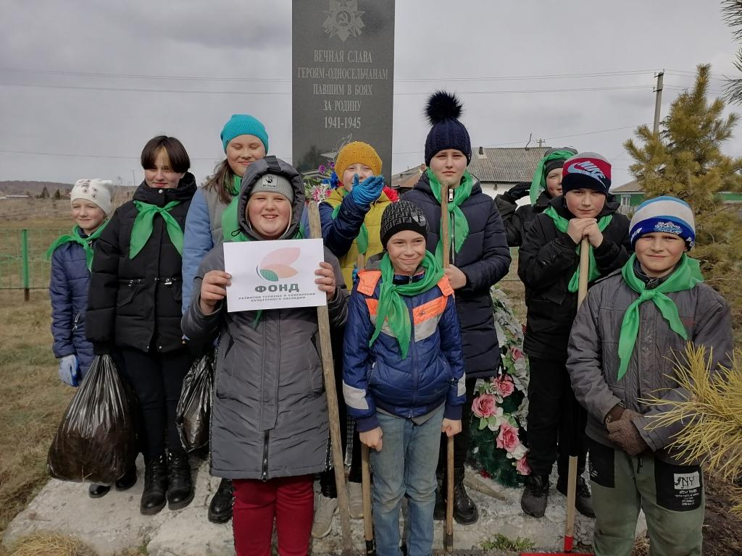
Волонтеры активно участвуют в акциях по уборке территорий от мусора, помогают людям пожилого возраста

Slide 10
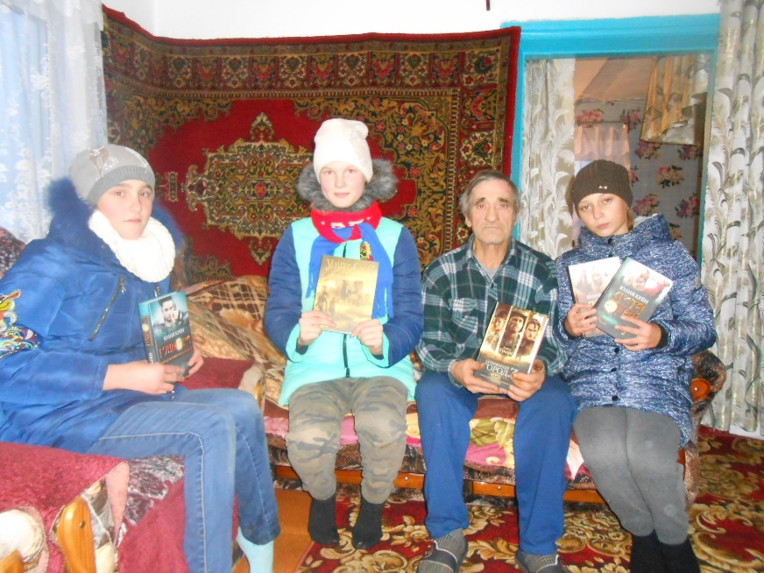
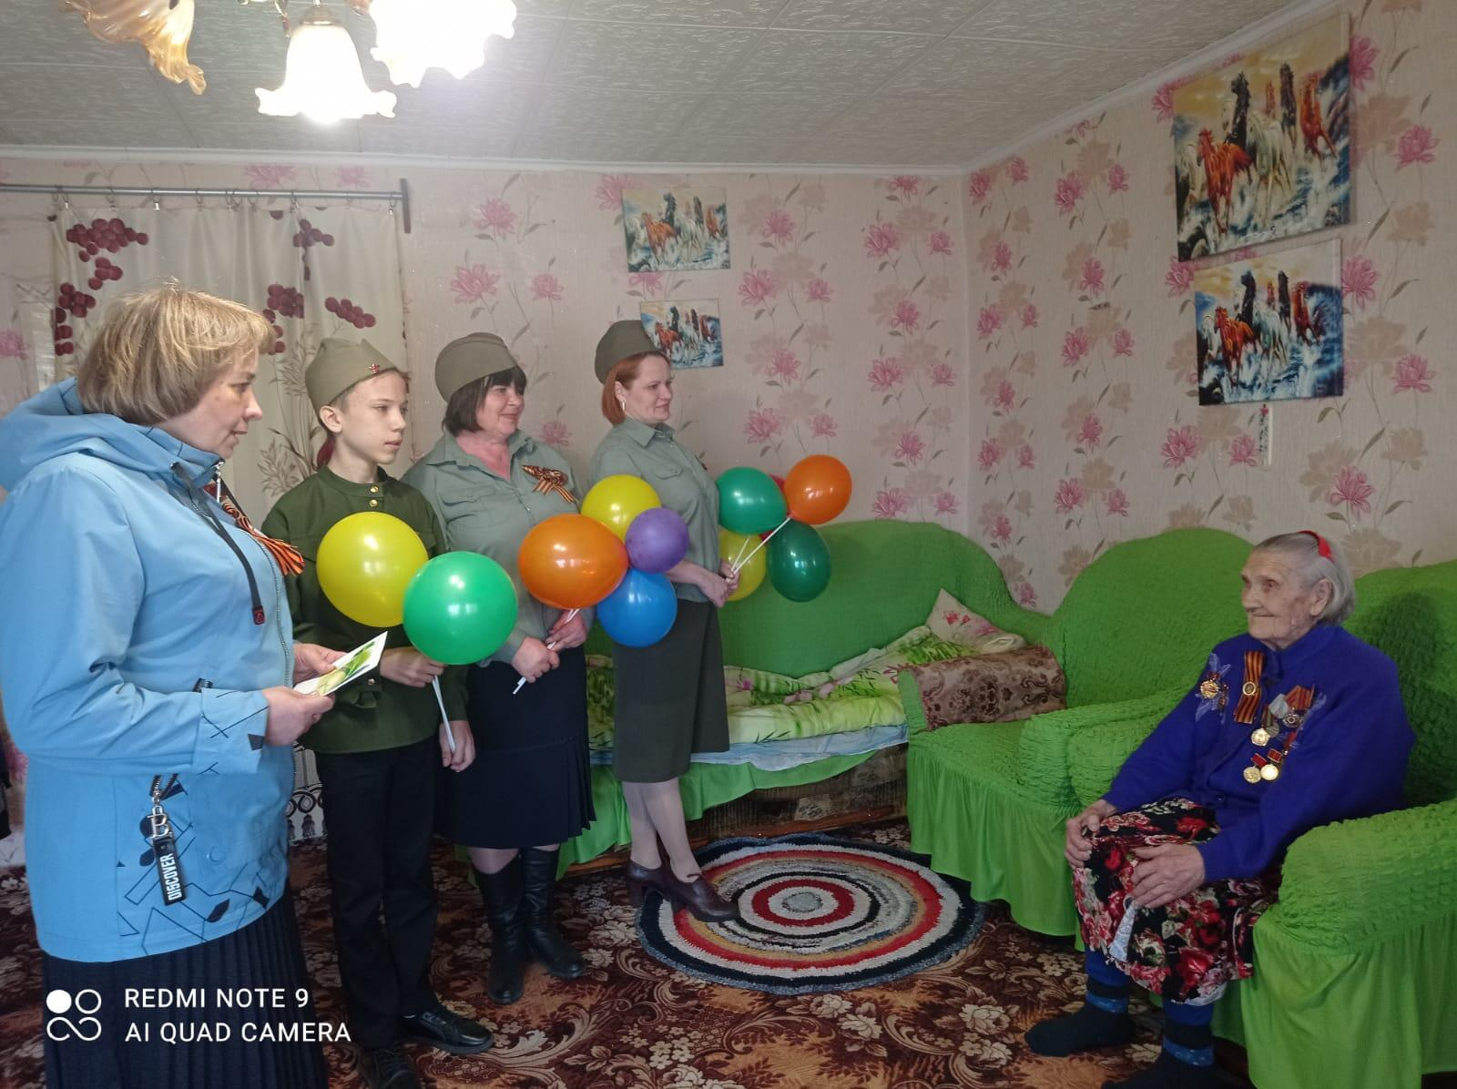
Волонтеры помогают сотрудникам библиотек обслуживать читателей на дому, а также поздравляют почетных жителей с праздниками

Slide 11
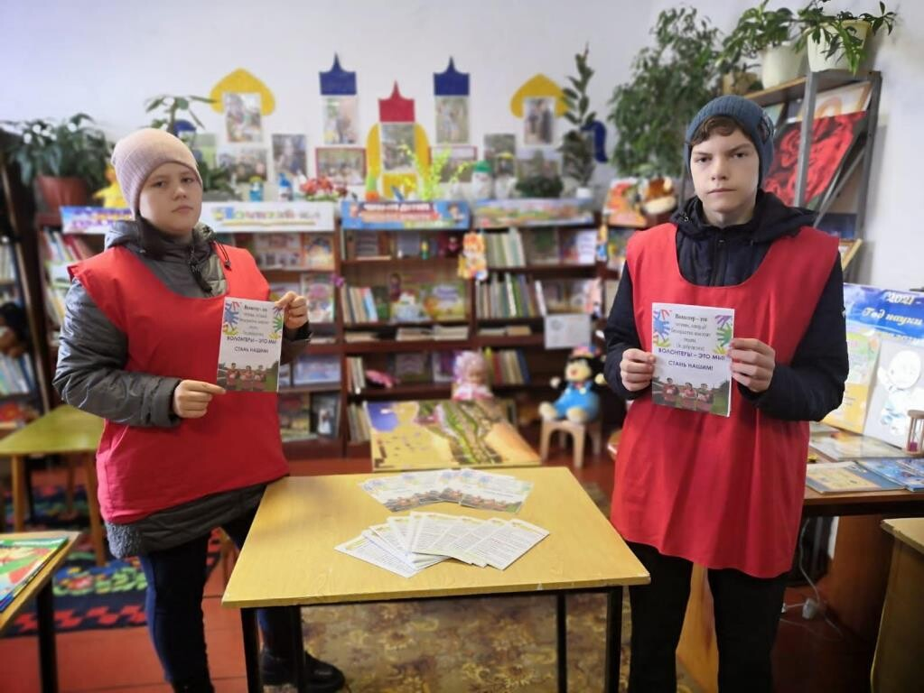
Современная библиотека – это многофункциональный цент культуры, который охватывает разные направления деятельности. Поэтому без волонтеров культуры сотрудникам библиотек в настоящее время не обойтись

